Slide 1
Волонтёрская практика
«Формирование комфортной городской среды»
Мовенко Константин, ИС/б-21-2-о

Slide 2

Электронные курсы
Первым пройденным мною онлайн-курсом на платформе Добро.Университет стал курс «Основы волонтёрства для начинающих», где я ознакомился с различными направлениями волонтёрства и примерно изучил, как устроена работа волонтёра изнутри.
На этом курсе я получил базовые представления о том, что из себя представляет деятельность волонтёров, кто и как может её осуществлять.

Slide 3
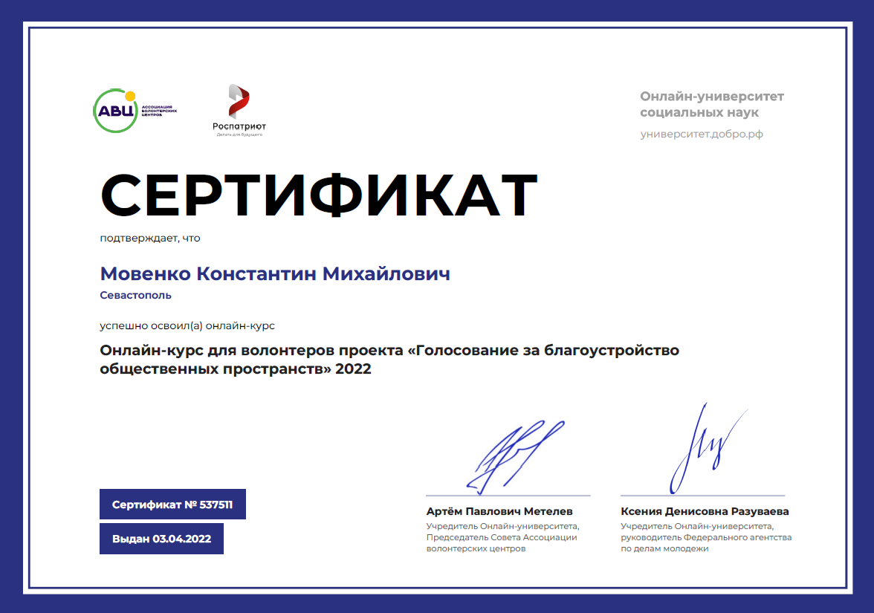
Также я прошёл. онлайн-курс для волонтёров проекта «Голосование за благоустройство общественных пространств» 2022. Данный курс напрямую связан с местом прохождения моей волонтёрской практики в течении курса.
Данный курс содержит информацию о том, что из себя представляет данный проект и какие требования предъявляются к его волонтёрам.

Slide 4

Последним моим онлайн-курсом был курс «Культурное волонтёрство: помощь в музее и восстановление культурно-исторических объектов. Вводная лекция».
Данный курс представляет из себя вводную лекцию в формате видео о том, зачем нужны волонтёры в музее и что представляет из себя культурное волонтёрство. Курс был пройден мною ради общего развития.

Slide 5

Вакансия волонтёрства
Данную волонтёрскую практику я проходил в качестве волонтёра по благоустройству территории на голосовании за объекты благоустройства в Севастополе.
Данное голосование проводится в рамках проекта Минстроя России «Формирование комфортной городской среды».

Slide 6

В ходе данного проекта в различных городах России проводятся ежегодные голосования среди горожан по выбору наиболее приоритетных объектов для будущего благоустройства. В дальнейшем объекты, победившие в голосовании, подвергаются ремонту в целях облагораживания территорий города.
Подобные действия призваны преобразовать вид российских городов, сделать их комфортнее, привлечь граждан к принятию решений на муниципальном уровне.

Slide 7

Прохождение волонтёрской практики
После проведения инструктажа по технике безопасности для прохождения волонтёрской практики я зарегистрировался на портале Dobro.ru, вступил в волонтёрский центр СевГУ «Фрегат» и подал заявку на участие в проекте по голосованию за объекты благоустройства.

Slide 8
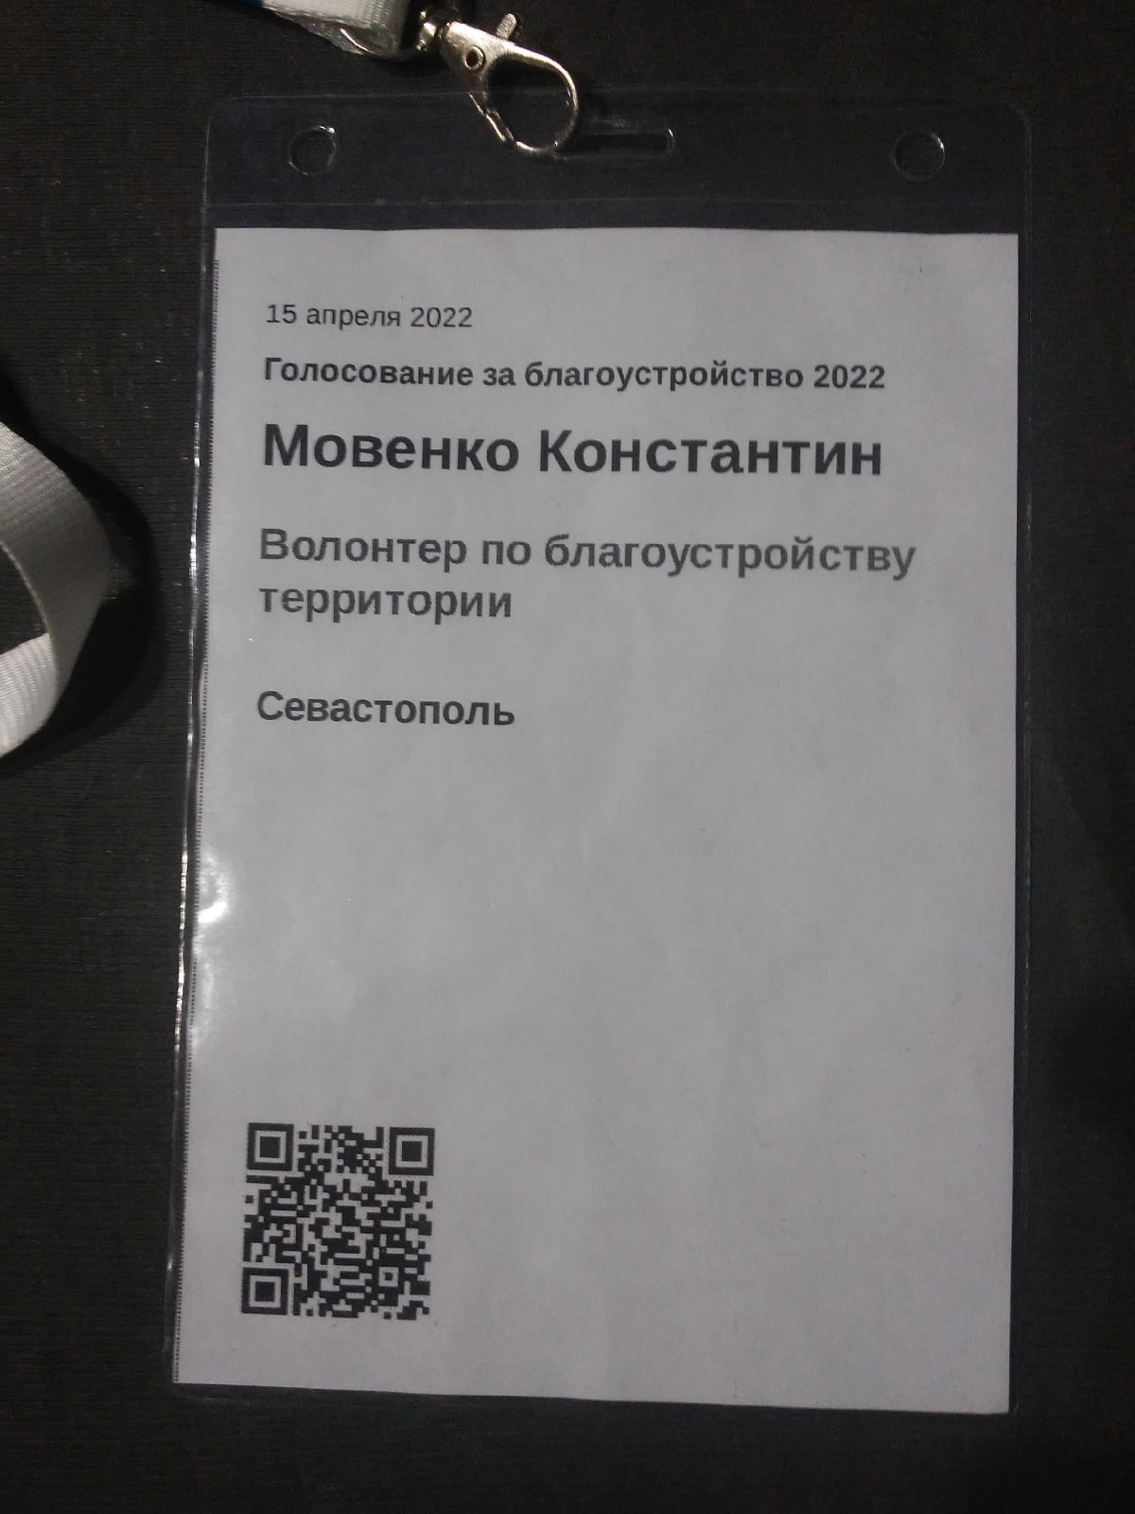
Позже со мной связалась куратор волонтёрской группы, в которую меня зачислили. Я прошёл онлайн курс для волонтёров данного проекта, посетил обучающую лекцию, прошедшую в СевГУ.
Голосование проводилось с 15 апреля по 31 мая. Всем волонтёрам выдали именные бейджи, QR код указывает на которых на личную страницу волонтёра.

Slide 9
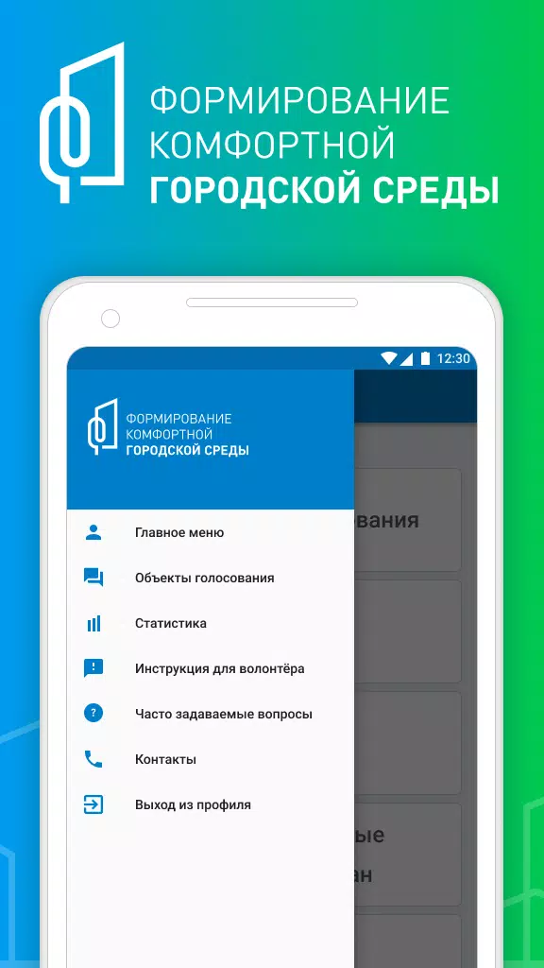
Задача волонтёров состояла в том, чтобы подходить к жителям города и рассказывать им о данном голосовании, добиваться того, чтобы им стало интересно поучаствовать в нём. Волонтёр должен был уметь ответить на вопросы опрашиваемого человека, помочь ему совершить голос.
Для взятия голосов волонтёрами было установлено специальное приложение для волонтёров проекта ФКГС, через которое можно выбрать объект благоустройства, указав свой район и введя номер телефона.
Альтернативным способом взятия голоса был переход опрашиваемых горожан на сайт za.gorodsreda.ru по имеющемуся у волонтёра QR-коду (голосование осуществлялось через Госуслуги).

Slide 10
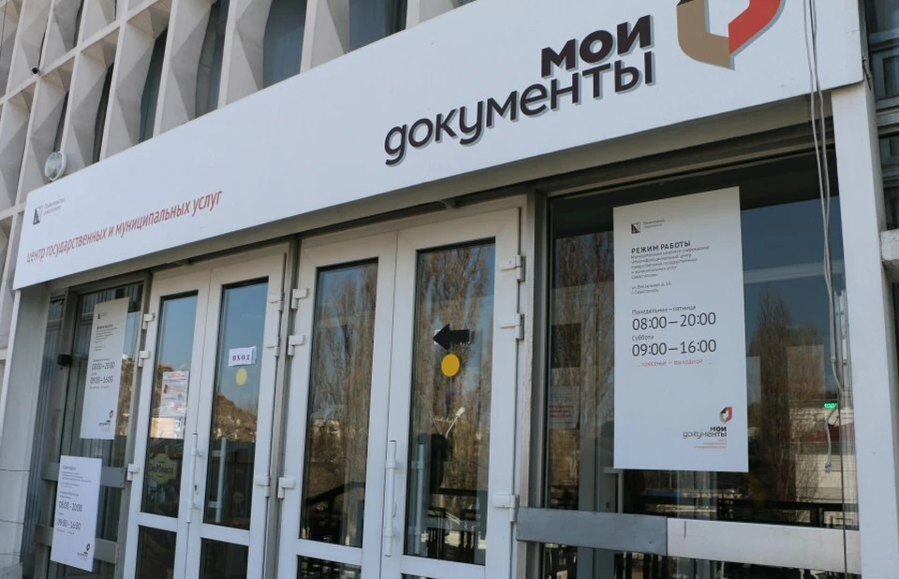
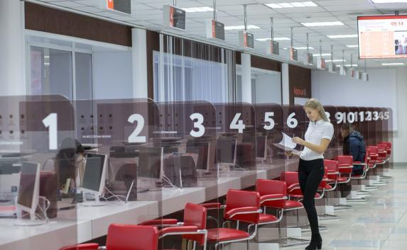
Несмотря на большой выбор мест для волонтёров под конец голосования, основными точками волонтёрства были МФЦ Мои документы. Свои смены я проходил по адресу ул. Вокзальная 10, наиболее крупном МФЦ Севастополя.
Всего мною было пройдено 4 смены по 3 часа, в течении которых я опрашивал посетителей центра, ожидающих своего приёма в очередях. Далеко не все опрашиваемые готовы были принять участие в голосовании, однако некоторых всё же удалось опросить.

Slide 11
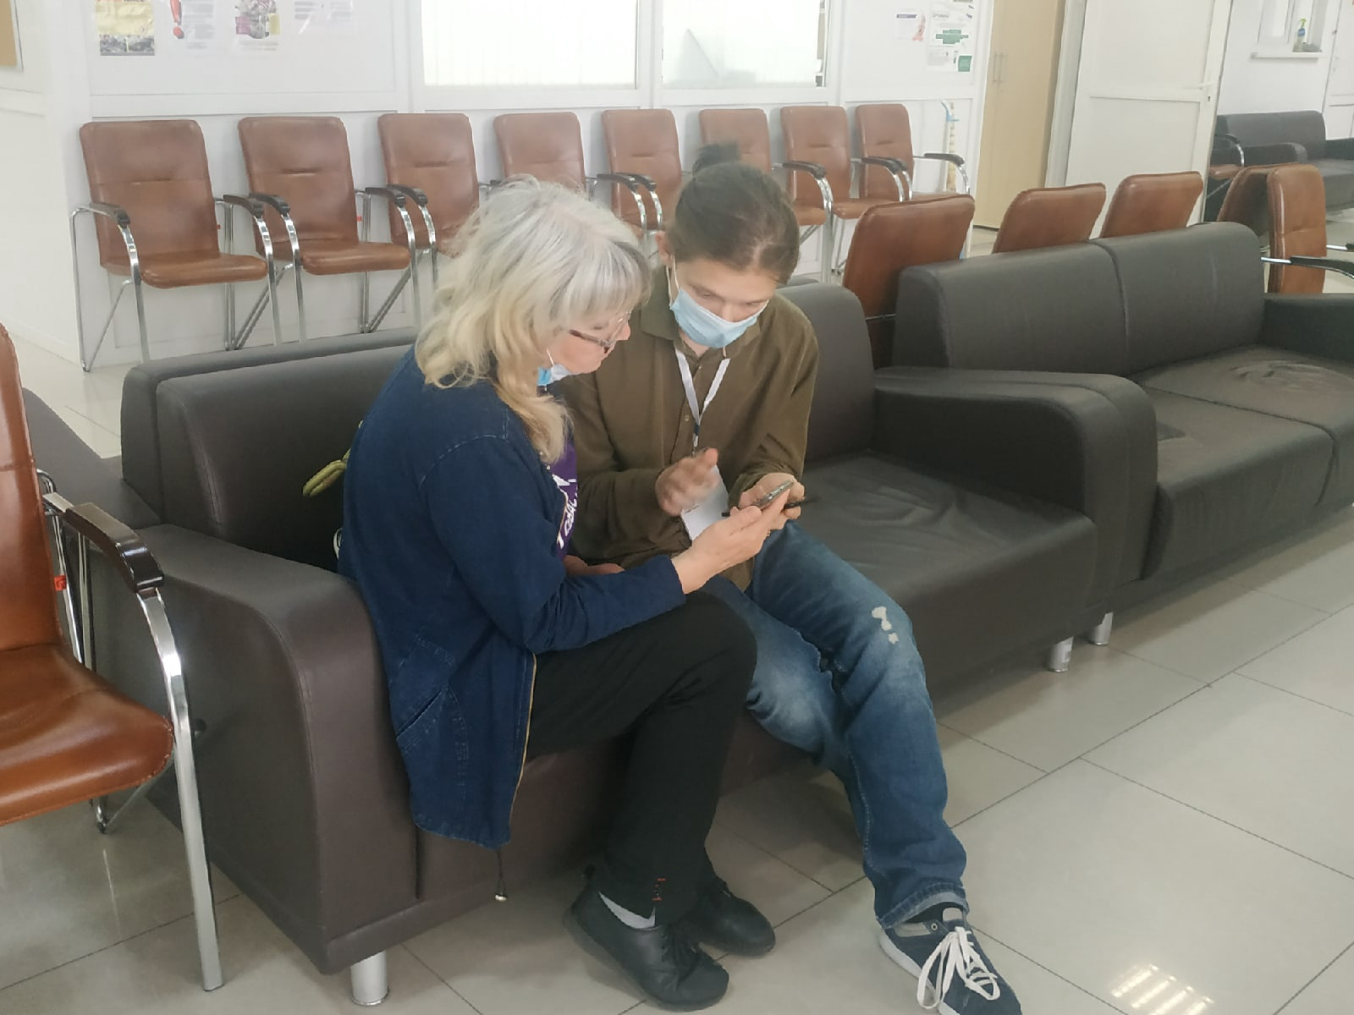
Я (волонтёр) помогаю посетителю МФЦ (женщине слева) сделать голос за объект благоустройства

Slide 12
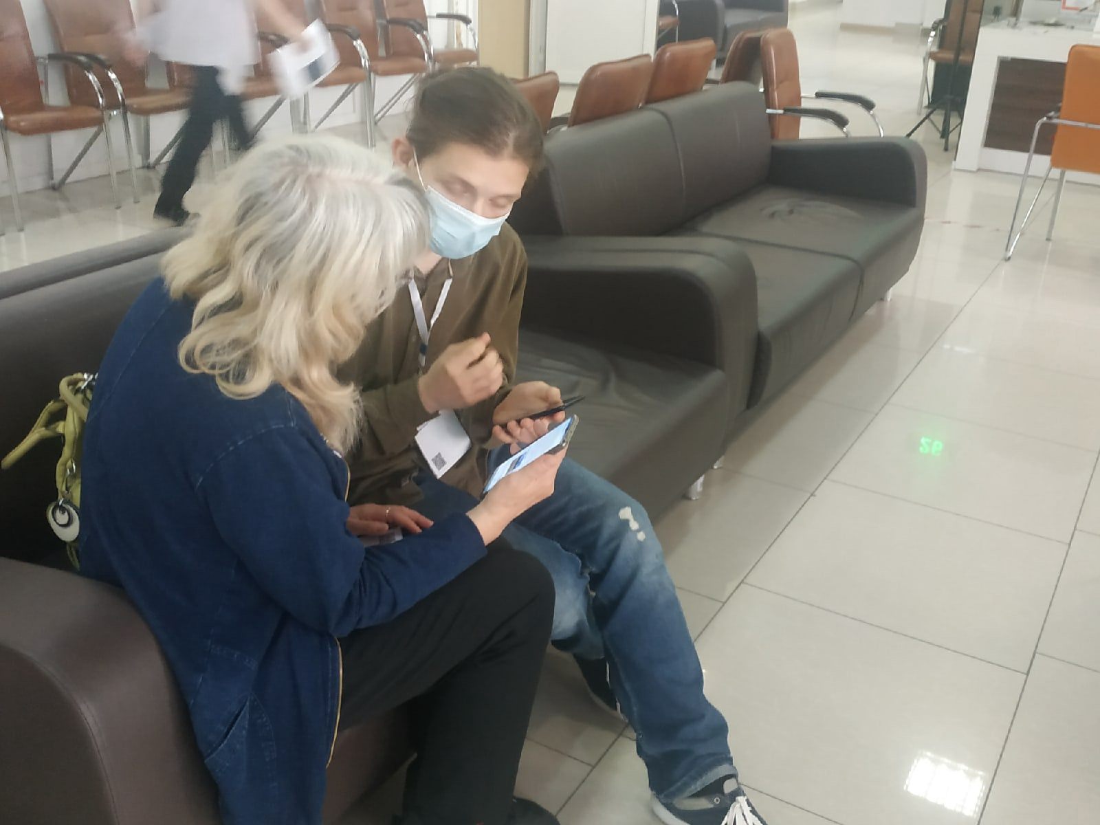
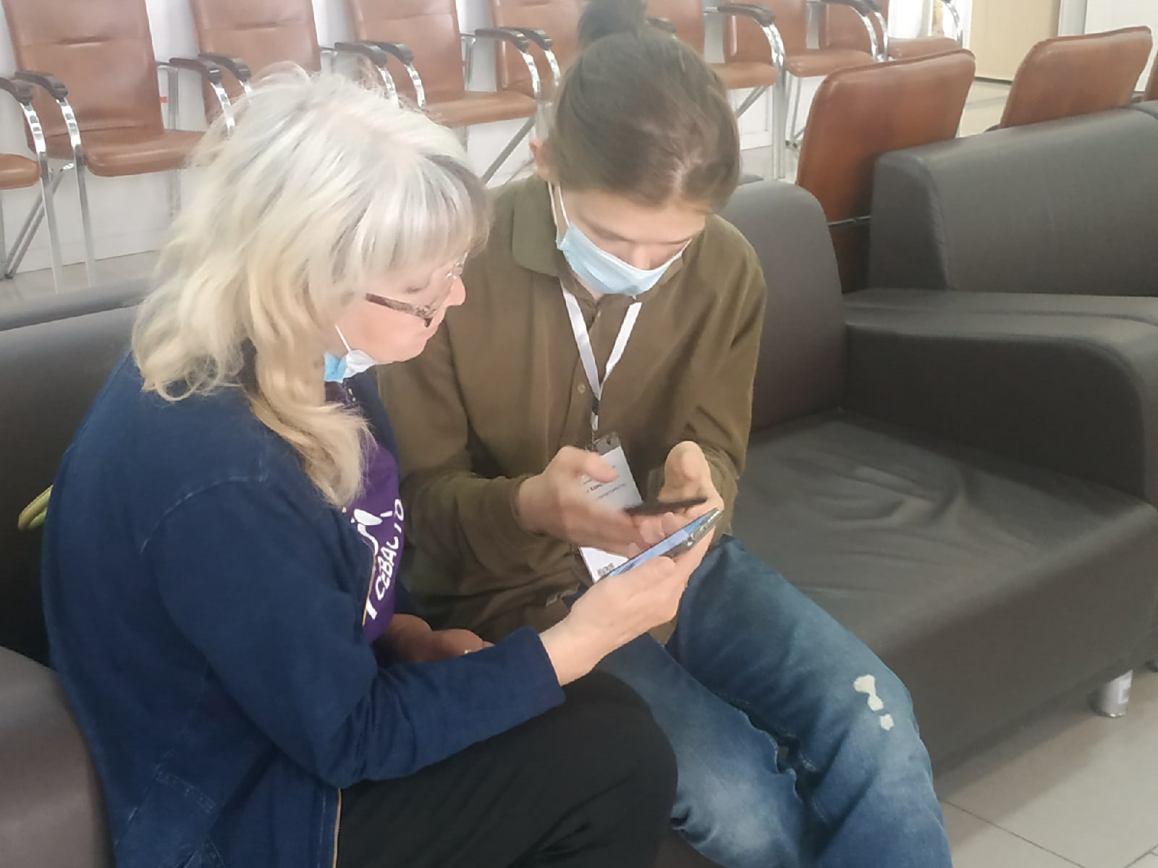

Slide 13

Анализ результатов
Голосование за объекты благоустройства в рамках проекта ФКГС стало моим первым опытом волонтёрской деятельности. В ходе работы я получил возможность применить и развить свои навыки коммуникации, попробовать себя в общественно значимой деятельности.
Тем не менее, мне не удалось собрать голоса в том количестве, которое я ожидал. Было допущено много просчётов как с моей стороны, так и со стороны организаторов. В целом, это был полезный, хоть и отрицательный опыт в силу причины, заставившей меня заняться волонтёрством, и сути выбранного мною проекта.

